Slide 1
TRƯỜNG THCS AN HẢI
BỘ MÔN KHTN LỚP 7
Giáo viên : Dương Mỹ Đại

Slide 2
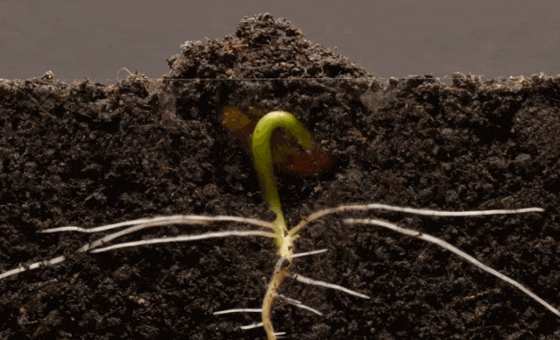
(?) Cây đậu lớn lên nhờ đâu?
(?) Nguyên liệu tạo nên sự thay đổi đó là gì?

Slide 3
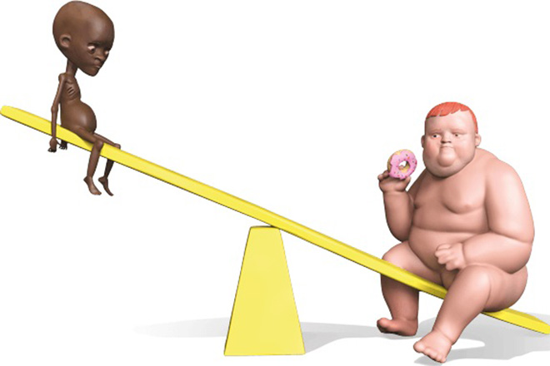
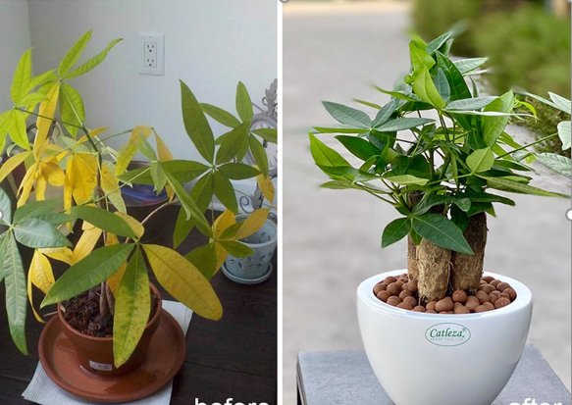
BÀI 29:
VAI TRÒ CỦA NƯỚC VÀ CÁC CHẤT DINH DƯỠNG ĐỐI VỚI SINH VẬT

Slide 5
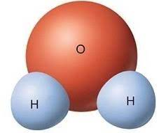
BÀI 29:
VAI TRÒ CỦA NƯỚC VÀ CÁC CHẤT DINH DƯỠNG ĐỐI VỚI SINH VẬT
I. Thành phần hóa học, cấu trúc, tính chất của nước
Phân tử nước được cấu tạo từ những nguyên tử nào?
Trong phân tử nước, các nguyên tử liên kết với nhau bằng liên kết gì?
- Mỗi phân tử nước được cấu tạo từ 1 nguyên tử Oxygen liên kết với 2 nguyên tử Hydrogen bằng liên kết cộng hóa trị

Slide 6
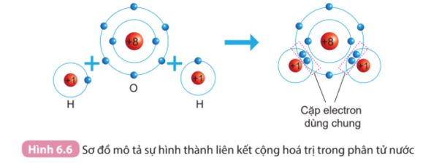
(?) Đặc điểm nào trong phân tử nước đã tạo nên TÍNH PHÂN CỰC?

Slide 7
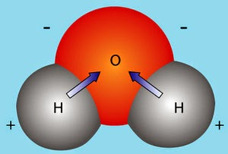
TÍNH PHÂN CỰC CỦA PHÂN TỬ NƯỚC ĐƯỢC THỂ HIỆN NHƯ THẾ NÀO?
Tính phân cực của phân tử nước được thể hiện qua việc các phân tử nước hút lẫn nhau và hút các phân tử phân cực khác, nhờ đó nước trở thành dung môi hòa tan nhiều Chất.

Slide 8
II. Vai trò của nước đối với sinh vật

Slide 9
Quan sát đoạn video và ghi lại vai trò của nước đối với đời sống sinh vật?

Slide 10
II. Vai trò của nước đối với sinh vật
Nêu vai trò của nước đối với sinh vật. Điều gì sẽ xảy ra nếu sinh vật bị thiếu nước?
Hãy đề xuất cách tiến hành thí nghiệm chứng minh khẳng định “ Nếu thiếu nước trong thời gian dài, cây sẽ bị héo, giảm sức sống và có thể chết”?
Khi bị nôn, sốt cao hoặc tiêu chảy, cơ thể bị mất nước. Trong trường hợp đó em cần làm gì?
Ô nhiễm nguồn nước ảnh hưởng như thế nào tới đời sống sinh vật?

Slide 11
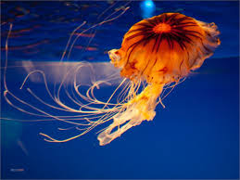
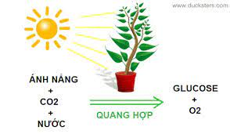
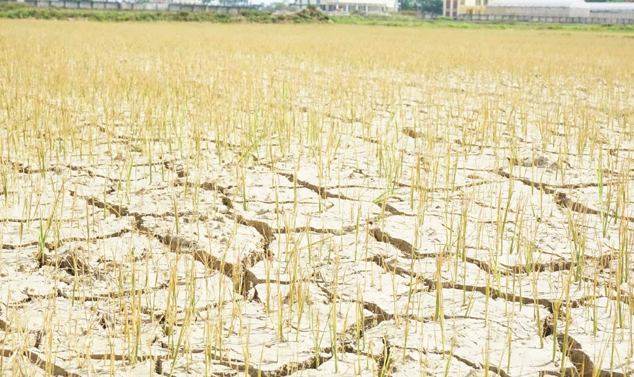
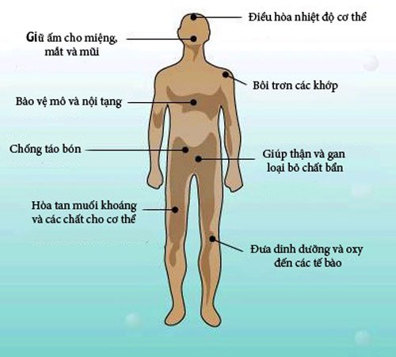
Nước chiếm 90% thể tích cơ thể sứa
Nước tham gia vào nhiều quá trình sống của sinh vật
Cây lúa chết khô do thiếu nước

Slide 12
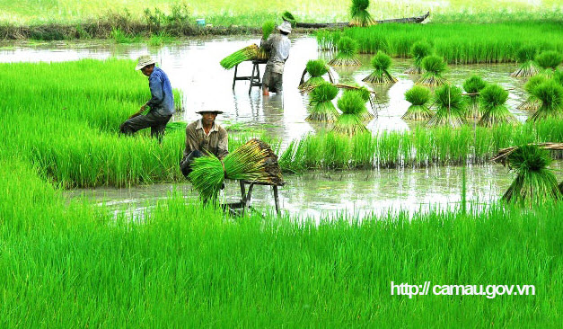
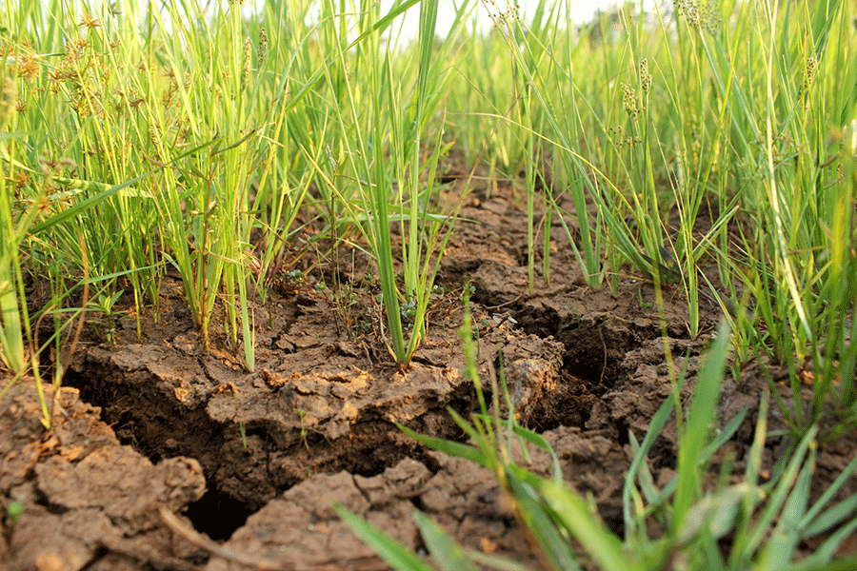
II. Vai trò của nước đối với sinh vật
Điều gì sẽ xảy ra nếu sinh vật bị thiếu nước?
Khi sinh vật bị thiếu nước, các quá trình sống trong cơ thể bị rối loạn, thậm chí có thể chết.

Slide 13
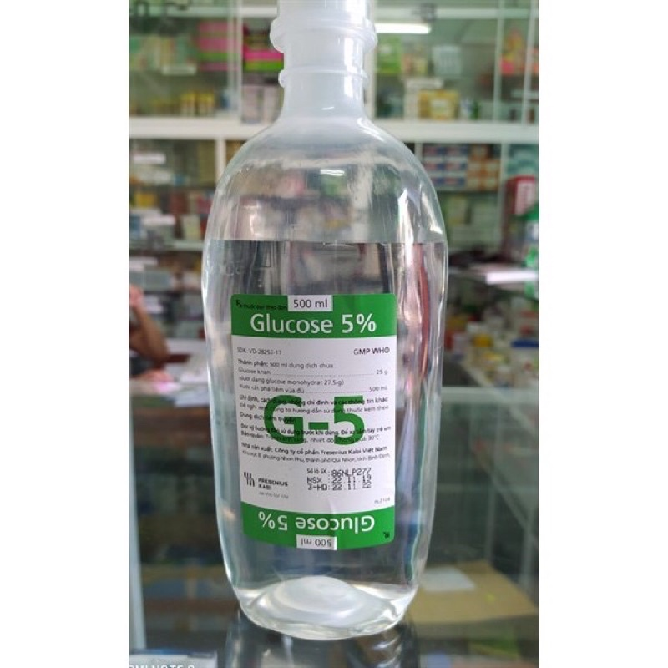
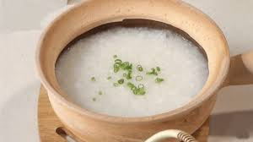
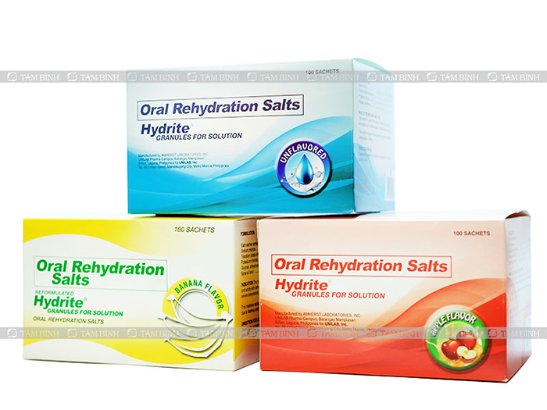
3.Khi bị nôn, sốt cao hoặc tiêu chảy, cơ thể bị mất nước. Trong trường hợp đó em cần làm gì?
Khi gặp trường hợp này chúng ta nên nhanh chóng bù nước cho cơ thể
Bổ sung nước theo đường tĩnh mạch
Ăn những món ăn dạng lỏng
Uống Oresol

Slide 14
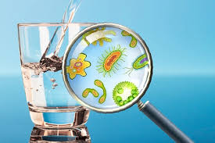
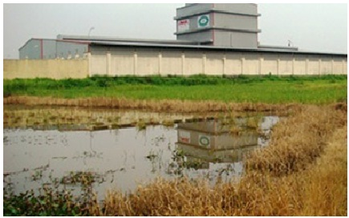
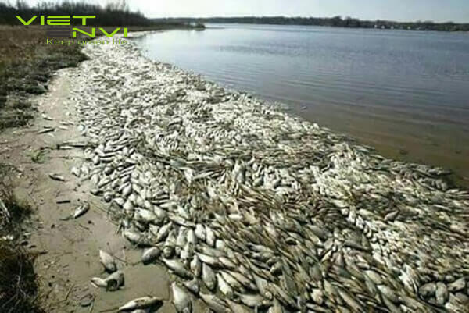
4. Ô nhiễm nguồn nước ảnh hưởng như thế nào tới đời sống sinh vật?
Ô nhiễm nguồn nước gây phá hủy MT sống của nhiều loài sinh vật, gây ra các loại bệnh, khan hiếm nguồn nước sạch,…..

Slide 15
BÀI 29:
VAI TRÒ CỦA NƯỚC VÀ CÁC CHẤT DINH DƯỠNG ĐỐI VỚI SINH VẬT
I. Thành phần hóa học, cấu trúc, tính chất của nước
II. Vai trò của nước đối với sinh vật
- Nước là thành phần chủ yếu tham gia cấu tạo nên tế bào và cơ thể sinh vật.
- Nước là dung môi hoà tan nhiều chất dinh dưỡng cho cơ thể, góp phần vận chuyển các chất dinh dưỡng trong cơ thể.
- Nước là nguyên liệu và môi trường của nhiều quá trình sống trong cơ thể như quá trình quang hợp ở thực vật, tiêu hoá ở động vật...
- Nước còn góp phần điều hoà nhiệt độ cơ thể.
- Khi sinh vật bị thiếu nước, các quá trình sống trong cơ thể bị rối loạn, thậm chí có thể chết.

Slide 16
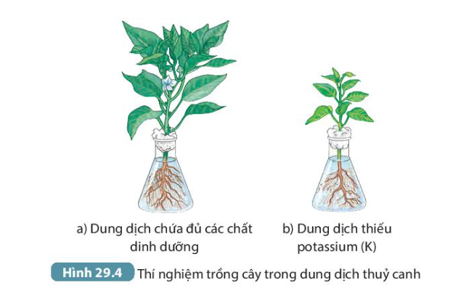
BÀI 29:
VAI TRÒ CỦA NƯỚC VÀ CÁC CHẤT DINH DƯỠNG ĐỐI VỚI SINH VẬT
III. Vai trò của chất dinh dưỡng đối với sinh vật
Em hãy chỉ ra được sự ảnh hưởng của chất dinh dưỡng tới sự phát triển của 2 cây.
Cây lớn, phát triển bình thường
Cây nhỏ, lá ngả vàng
không phát triển
Nêu vai trò của chất dinh dưỡng đối với sinh vật.

Slide 17
BÀI 29:
VAI TRÒ CỦA NƯỚC VÀ CÁC CHẤT DINH DƯỠNG ĐỐI VỚI SINH VẬT
III. Vai trò của chất dinh dưỡng đối với sinh vật
Nêu vai trò của chất dinh dưỡng đối với sinh vật.
- Chất dinh dưỡng có vai trò cung cấp nguyên liệu và năng lượng để sinh vật thực hiện các quá trình sống của cơ thể.
- Nhu cầu dinh dưỡng của cơ thể khác nhau ở từng loài và từng giai đoạn phát triển
- Thiếu hay thừa chất dinh dưỡng đều làm cho cơ thể sinh trưởng và phát triển không bình thường

Slide 18
BÀI 29:
VAI TRÒ CỦA NƯỚC VÀ CÁC CHẤT DINH DƯỠNG ĐỐI VỚI SINH VẬT
III. Vai trò của chất dinh dưỡng đối với sinh vật
1. Vai trò của chất dinh dưỡng với thực vật
1. Chất dinh dưỡng có vai trò gì đối với thực vật?
2. Nêu 1 số biểu hiện ở thực vật khi thiếu hoặc thừa chất dinh dưỡng?
3. Giải thích tại sao trong trồng trọt, người ta thường trồng thay đổi các loài cây khác nhau trên cùng một diện tích đất trồng ở các mùa vụ khác nhau trong một năm?

Slide 19
BÀI 29:
VAI TRÒ CỦA NƯỚC VÀ CÁC CHẤT DINH DƯỠNG ĐỐI VỚI SINH VẬT
III. Vai trò của chất dinh dưỡng đối với sinh vật
1. Vai trò của chất dinh dưỡng với thực vật
Chất dinh dưỡng có vai trò gì đối với thực vật?
Ở thực vật, chất dinh dưỡng là các chất khoáng, được hấp thụ chủ yếu từ đất như N, P, K, S, B, Mo,…Chúng là thành phần chủ yếu của các hợp chất hữu cơ tham gia cấu tạo cơ thể đồng thời tham gia vào các quá trình sống. Nếu thừa hay thiếu cơ thực vật phát triển không bình thường

Slide 20
BÀI 29:
VAI TRÒ CỦA NƯỚC VÀ CÁC CHẤT DINH DƯỠNG ĐỐI VỚI SINH VẬT
III. Vai trò của chất dinh dưỡng đối với sinh vật
1. Vai trò của chất dinh dưỡng với thực vật
2. Nêu 1 số biểu hiện ở thực vật khi thiếu hoặc thừa chất dinh dưỡng?
Khi cây bị thiếu hay thừa chất khoáng, sẽ có các dấu hiệu bất thường như lá đổi màu và xoăn, quả dị dạng…

Slide 21
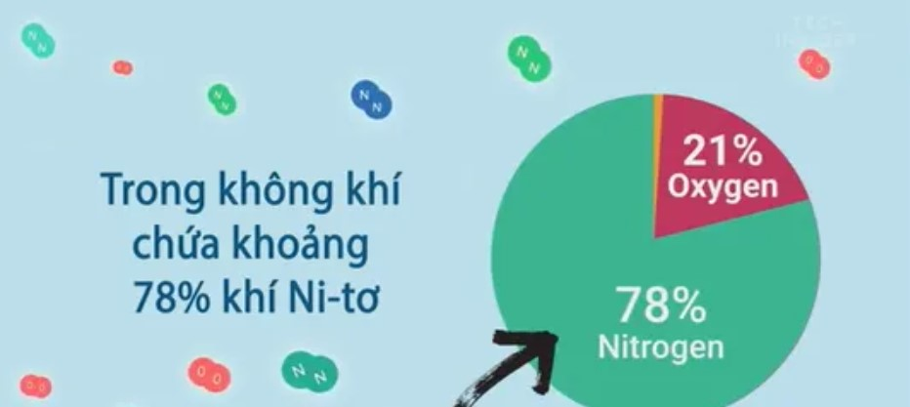
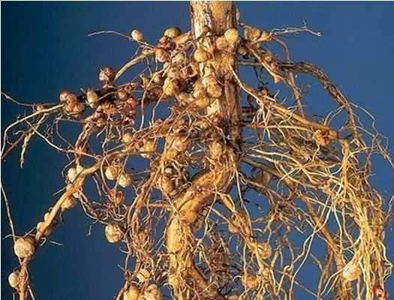

Slide 23
BÀI 29:
VAI TRÒ CỦA NƯỚC VÀ CÁC CHẤT DINH DƯỠNG ĐỐI VỚI SINH VẬT
III. Vai trò của chất dinh dưỡng đối với sinh vật
1. Vai trò của chất dinh dưỡng với thực vật
2. Vai trò của chất dinh dưỡng với động vật

Slide 24
2. Vai trò của chất dinh dưỡng với động vật
Thức ăn của động vật chứa nhiều loại chất dinh dưỡng cần cho cơ thể. Dựa vào nguồn dinh dưỡng mà thực phẩm cung cấp, người ta chia ra làm 4 nhóm chất cần thiết cho cơ thể:
Nhóm thức ăn chứa nhiều bột đường
Nhóm thức ăn chứa nhiều VITAMIN & MK
Nhóm thức ăn chứa nhiều PROTEIN
Nhóm thức ăn chứa nhiều LIPID

Slide 25
BÀI 29:
VAI TRÒ CỦA NƯỚC VÀ CÁC CHẤT DINH DƯỠNG ĐỐI VỚI SINH VẬT
III. Vai trò của chất dinh dưỡng đối với sinh vật
2. Vai trò của chất dinh dưỡng với động vật
Chất dinh dưỡng | Vai trò chính đối với cơ thể | Thức ăn chứa nhiều chất dinh dưỡng | Một số biểu hiện của cơ thể khi bị thiếu hoặc thừa dinh dưỡng
Protein | - Cấu tạo tế bào và cơ thể - Giúp các quá trình trao đổi chất và chuyển hoá năng lượng diễn ra thuận lợi
Carbohydrate | Nguồn cung cấp năng lượng chủ yếu
Lipid | - Dự trữ năng lượng, chống mất nhiệt - Là dung môi hòa tan một số vitamin
Vitamin và muối khoáng | - Tham gia cấu tạo nên enzyme, xương răng. - - Tham gia các hoạt động trao đổi chất của cơ thể

Slide 26
Bảng 29.1: Vai trò của chất dinh dưỡng đối với động vật
Chất dinh dưỡng | Vai trò chính đối với cơ thể | Thức ăn chứa nhiều chất dinh dưỡng | Một số biểu hiện của cơ thể khi bị thiếu hoặc thừa dinh dưỡng
Protein | - Cấu tạo tế bào và cơ thể - Giúp các quá trình trao đổi chất và chuyển hoá năng lượng diễn ra thuận lợi
Carbohydrate | Nguồn cung cấp năng lượng chủ yếu
-Thiếu: cơ thể gầy gò, chậm lớn, khả năng đề kháng kém
- Thừa: tăng cân bất thường, táo bón...
Các loại thịt, cá, các loại đậu….
-Thiếu: mệt mỗi, khả năng tập trung giảm
- Thừa: béo phì.
Cơm, bánh mì, khoai lang, khoai tây, ngô

Slide 27
Chất dinh dưỡng | Vai trò chính đối với cơ thể | Thức ăn chứa nhiều chất dinh dưỡng | Một số biểu hiện của cơ thể khi bị thiếu hoặc thừa dinh dưỡng
Lipid | - Dự trữ năng lượng, chống mất nhiệt - Là dung môi hòa tan một số vitamin
Vitamin và muối khoáng | - Tham gia cấu tạo nên enzyme, xương răng. - Tham gia các hoạt động trao đổi chất của cơ thể
Dầu thực vật, mở động vật, trứng, quả ba, hạt hướng dương.
- Thiếu: Khả năng chịu lạnh kém, thiếu một số vitamin do cơ thể không hấp thụ được.....
- Thừa: béo phì, xơ vữa | mạch máu, gan nhiễm mỡ....
Rau, củ, quả, trứng, sữa,…
- Thiếu hoặc thừa đều gây rối loạn cho các quá trình sống.
- Ví dụ: Thiếu vitamin D gây còi xương

Slide 28
BÀI 29:
VAI TRÒ CỦA NƯỚC VÀ CÁC CHẤT DINH DƯỠNG ĐỐI VỚI SINH VẬT
III. Vai trò của chất dinh dưỡng đối với sinh vật
1. Vai trò của chất dinh dưỡng với thực vật
2. Vai trò của chất dinh dưỡng với động vật
Ở động vật, chất dinh dưỡng là protein, carbohydrate, lipid, vitamin và chất khoáng lấy từ nguồn thức ăn. Chất dinh dưỡng có vai trò cung cấp nguyên liệu và năng lượng để thực hiện các quá trình sống của cơ thể.
Thiếu hay thừa chất dinh dưỡng đều làm cho cơ thể động vật sinh trưởng và phát triển không bình thường

Slide 29
LUYỆN TẬP, VẬN DỤNG
Nêu vai trò của chất dinh dưỡng đối với sinh vật.
Nguồn dinh dưỡng của động vật và thực vật lấy từ đâu?
3. Phát hiện sớm tình trạng thừa/thiếu chất dinh dưỡng ở sinh vật có ích gì đối với người nông dân?

Slide 31
Bài học kết thúc
Chúc các em học tốt

